Slide 1
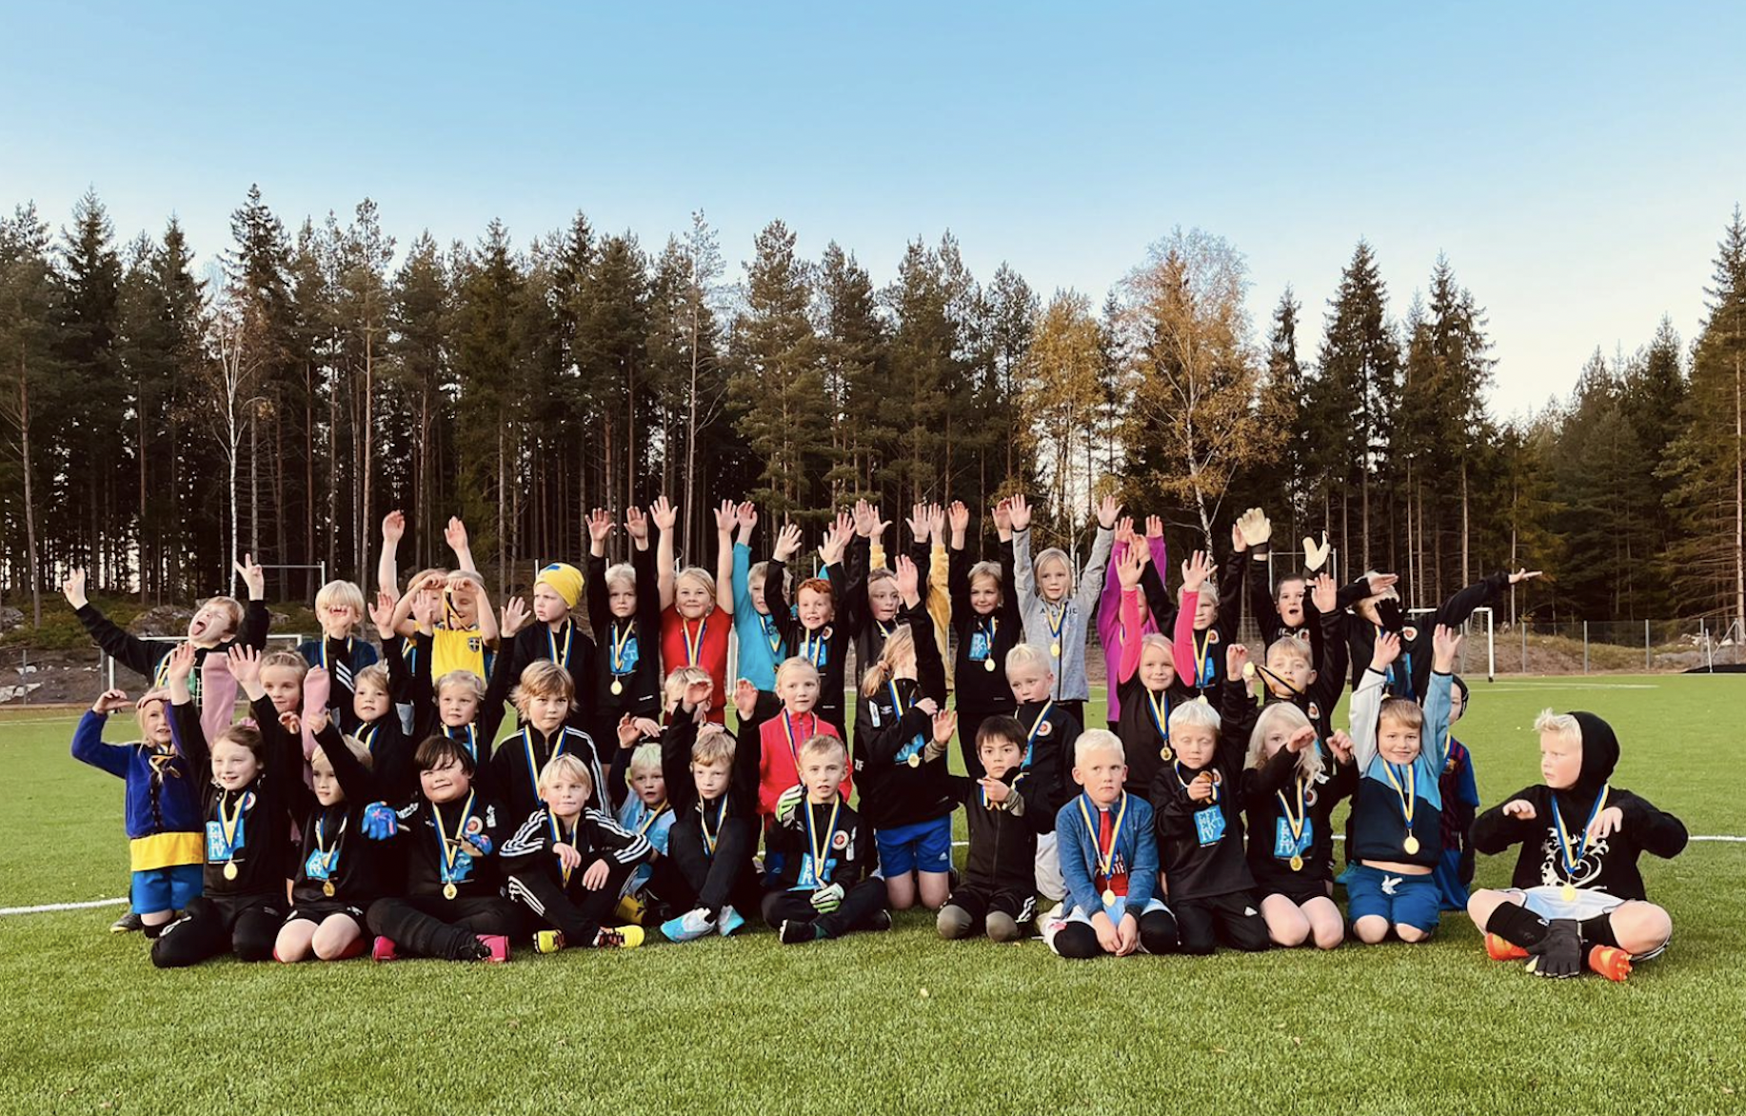
Hestrafors IF
Föräldramöte - P16
6/4-2025

Slide 2
Avgifter 2025
Medlemsavgift och träningsavgift faktureras from 2025 via laget.se
Träningsavgiften kommer närmsta månaden för fotbollen.
Gå in på laget och kolla att era uppgifter stämmer!

Slide 3
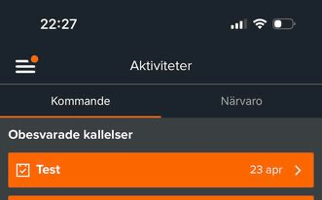
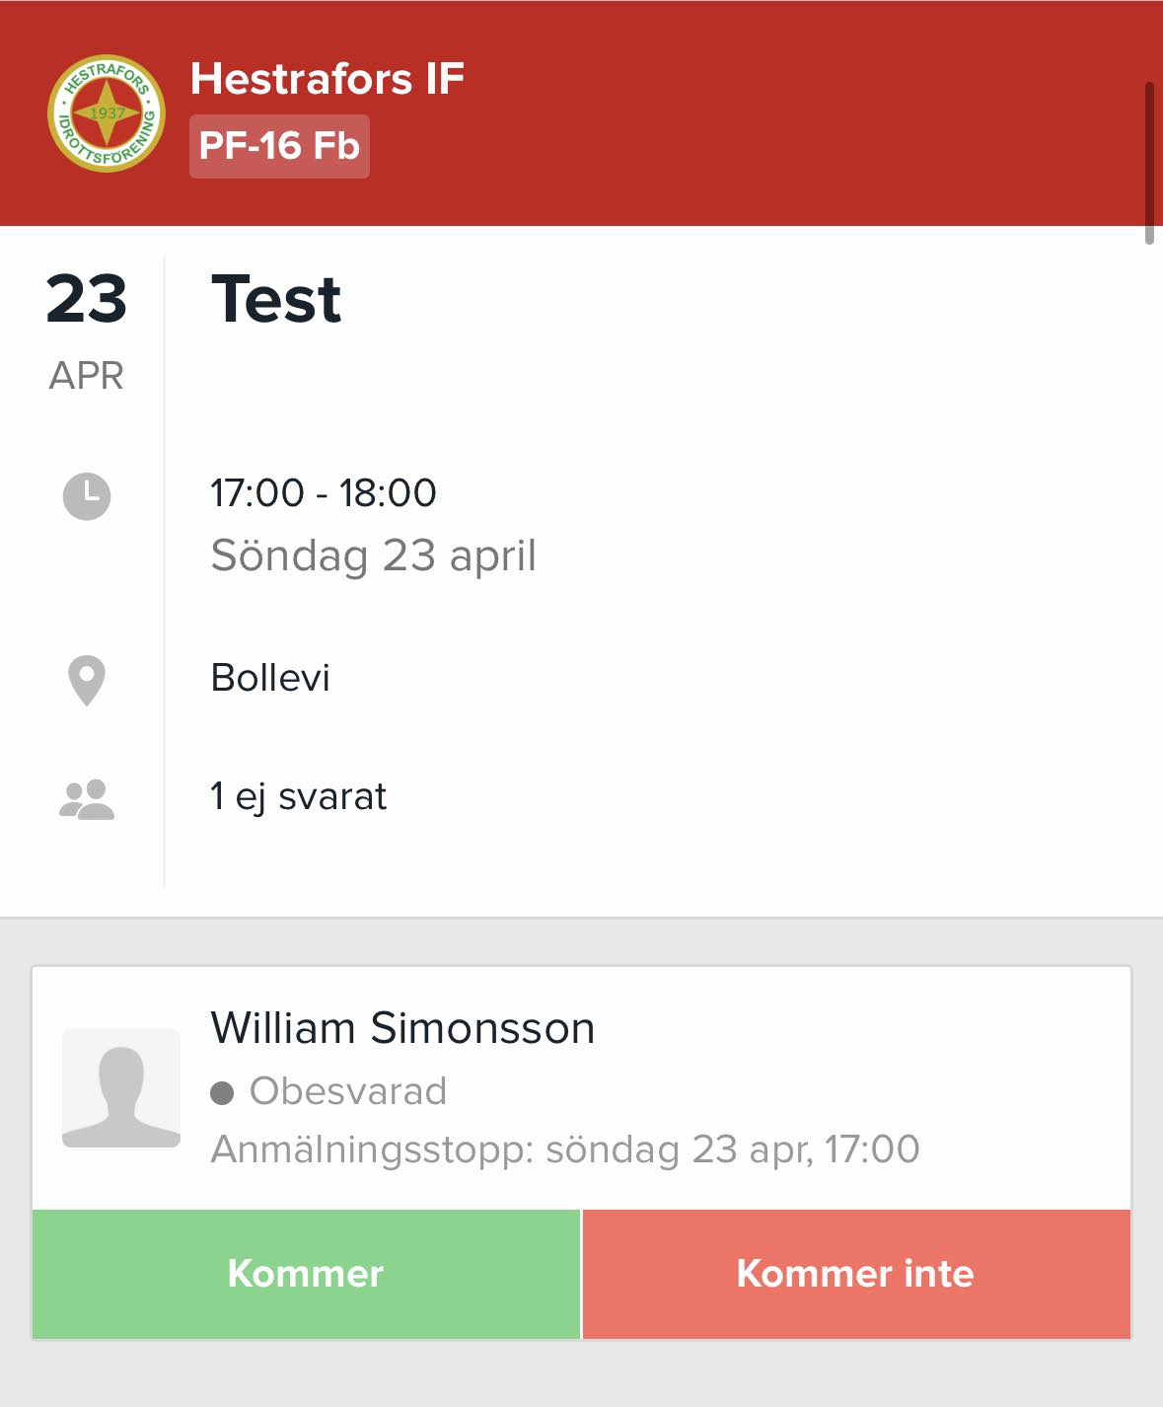
Laget.se
Används för nyheter och kallelse till träning och matcher
Används för fakturering av avgifter
Vi vill att ni anmäler er, eller frånvaro-rapporterar så vi vet hur vi ska planera våra träningar samt detta är underlag för föreningens bidrag från stat och kommun.
Det är också underlag vid uttagning till utlån då vi delvis går på närvaro
Anmälan/Av-anmälan är öppen fram till träningsstart!

Slide 4
Godkänna foto
Om det är någon som EJ godkänner att foton används vid nyhetsbrev eller liknande och publiceras i sociala medier, vänligen meddela oss detta!

Slide 5
Laget P16
Antal spelare
21 barn födda 2016
6 ledare
Anders Simonsson
Daniel Lund
Jonas Bengtsson
Tobias Gustafsson
Andreas Gustavsson
Jonas Sjöö
Josefine Lund (administrativ)
Föreningens ledare åtar sig följande:
Genomföra utbildning- SvFF D, UEFA C f.r.o.m 7 manna.
Internutbildningar
Lämna in belastningsregister en gång per år
Vara goda förebilder
Följa föreningens styrdokument

Slide 6
Laget P17
Antal spelare
16 barn födda 2017
4 ledare
Claes Ring
Patrik Tholinsson
Robin Johansson Daniel Johansson Maria Lunneryd (administrativ)
Föreningens ledare åtar sig följande:
Genomföra utbildning- SvFF D, UEFA C fr.o.m 7 manna.
Internutbildningar
Lämna in belastningsregister en gång per år
Vara goda förebilder
Följa föreningens styrdokument

Slide 7
Träningar 2025
From vecka 19
Söndagar 17:00 – 18:30
Torsdagar 17:30-18:30
Kom fem minuter före träningsstart så träningen kan börja i tid.
Barnen ska samlas vid vår planhalva, och ställa sin vattenflaska där för att undvika spring till föräldrarna under träningen.
Eftersom vi i delar plan med andra, lär barnen att gå i kanten och vara snabbt av planen.
OBS - Inga vuxna tillåtna nere i omklädningsrummen/källare.
Endast ledare.

Slide 8
Träningar 2025
Ansvar och regler
Ledarna ansvarar för träningen och barnens välmående.
Föräldrar håller sig vid sidan av planen och hjälper till att plocka fram och ta bort material.
Ledaren försöker trösta barnet i första hand. Barnet bör ha ätit ordentlig mat, knutit skorna, ha rätt utrustning (kläder och benskydd) och vattenflaska med sig.
Om barnet inte klarar sig själv vid toalettbesök eller liknande behöver föräldrar vara närvarande under träningen.
Om du lämnar ditt barn på träningen, se till att dina kontaktuppgifter på laget.se är uppdaterade så vi kan nå dig om något skulle hända.

Slide 9
Samarbete P16-P17
Träningssamarbete
När det är för få ledare eller spelare kan träningarna slås ihop
Specifika spelare kan byta lag under en del av träningen inför matchutlån.
Stafett eller annat kan arrangeras ihop
Principer vid inlån/utlån
Spelare ska må bra av utlåning både socialt och utvecklingsmässigt.
När utlåning sker, överväger vi 2 spelare åt gången till samma lag i den åldersgrupp de lånas till.
Spelare ska inte sticka ut storleks- eller färdighetsmässigt i det lag de lånas till.
Utlåning och synkronisering sker i samråd mellan ledarna.
Inlån/utlån 2025
Under 2025 räknar P16 att låna in spelare från P17
Under 2025 förväntas P15 ha ett behov av att låna spelare från P16
Under våren 2025 förväntas inlån till P17 främst ske från P16, Under hösten 2025 kommer vi fortsätta med principen att låna från yngre till äldre, och låna in barn från P18 när de spelat ett par sammandrag.
Princip för utlån i Hestrafors IF
1. Träningsnärvaro
2. Spelmognad (Barnet ska tycka det är en positiv upplevelse att spela med ett annat äldre lag)
3. Vid kort varsel, exempelvis vid sjukdom strax före match, hittar tränargruppen den enklast, möjliga lösningen.

Slide 10
5 mot 5
Målvakt, backar, mittfältare och forwards.
2026 går P16 upp och spelar 7 mot 7
Spelarutbildningsplan 5 mot 5
“Spel med närmaste spelare!”
Individuellt
Grupp
Taktik
Styrdokument

Slide 11
Match

